Slide 1
STOJI GRAD
Izradili učenici 1.f

Slide 2
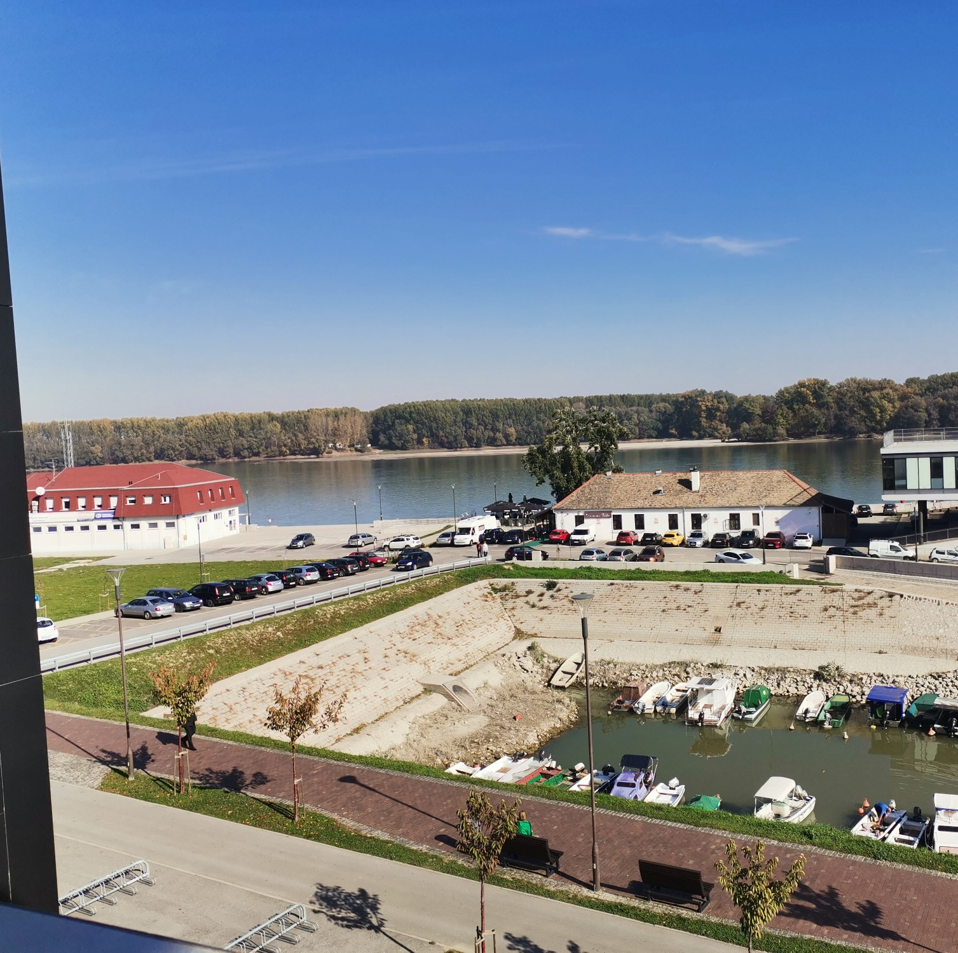
DUNAV Pavao Pavličić
SIJEČANJ
,,Dolazili su na Dunav sanjkama, pa su razbijali led, vadili ga I rezali
Posebnim alatom u pravilne blokove, a onda ga odvozili u svoje radionice."

Slide 3
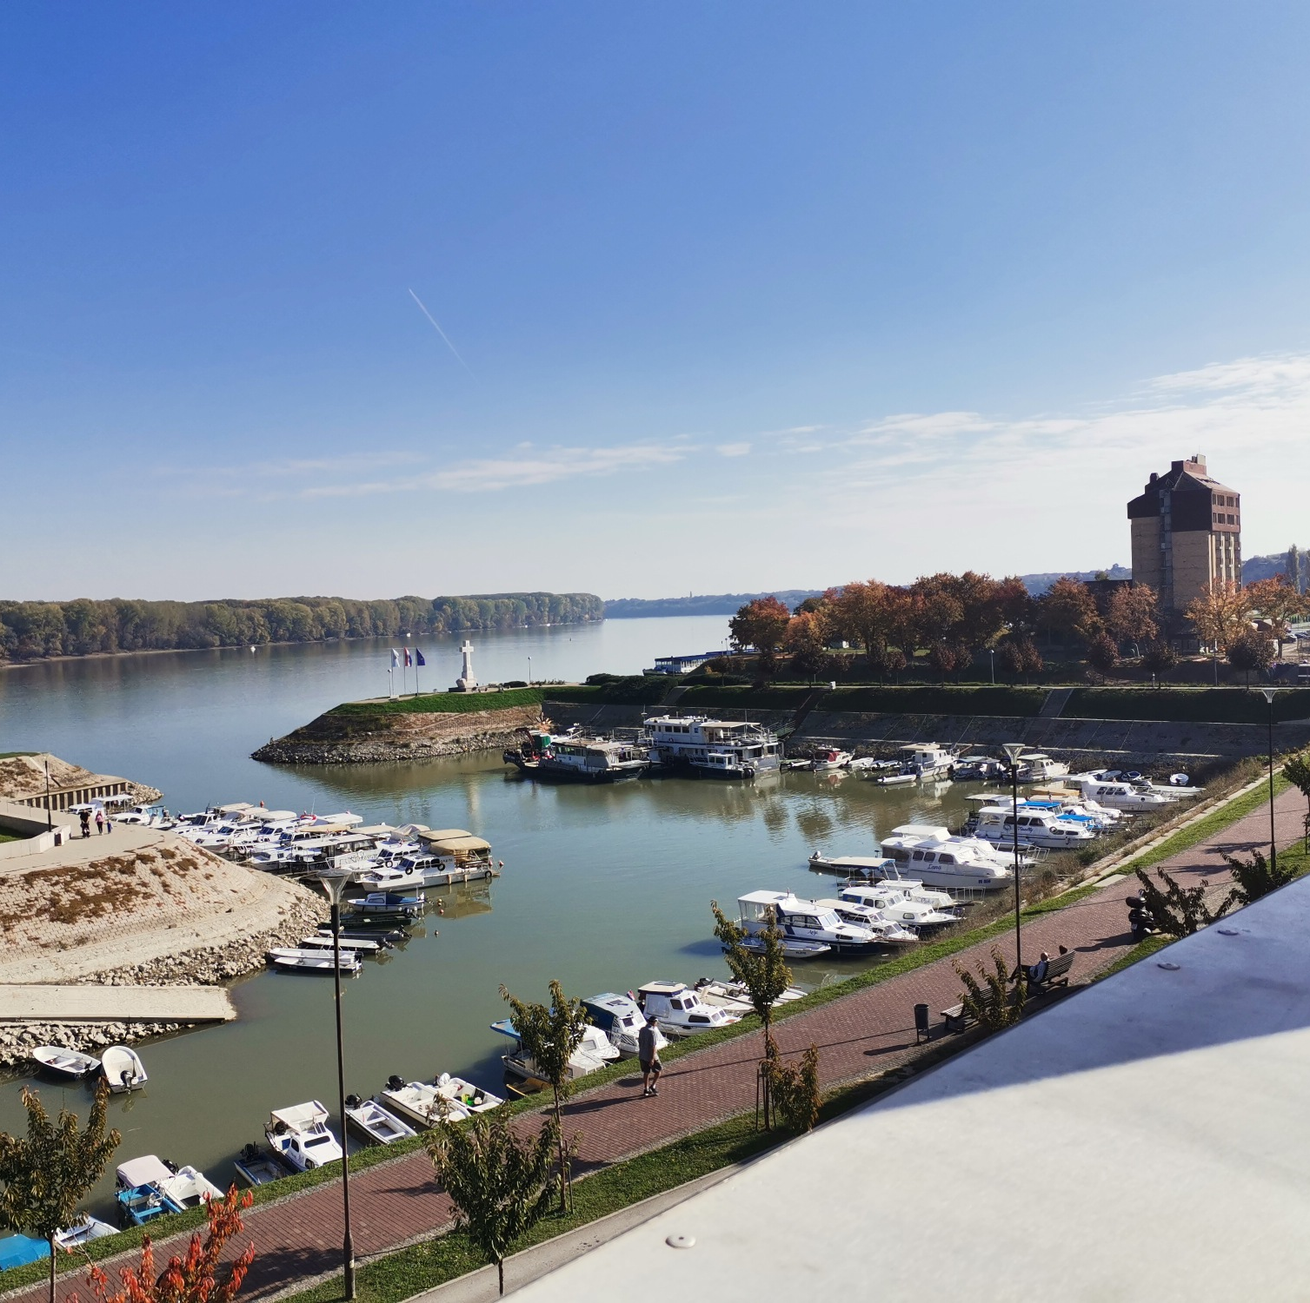
OŽUJAK
,,Dunav uvijek ostaje gladak I jednostavan
TRAVANJ
,,Desna obala postaje sve žuća, a lijeva obala postaje sve zelenija."

Slide 4
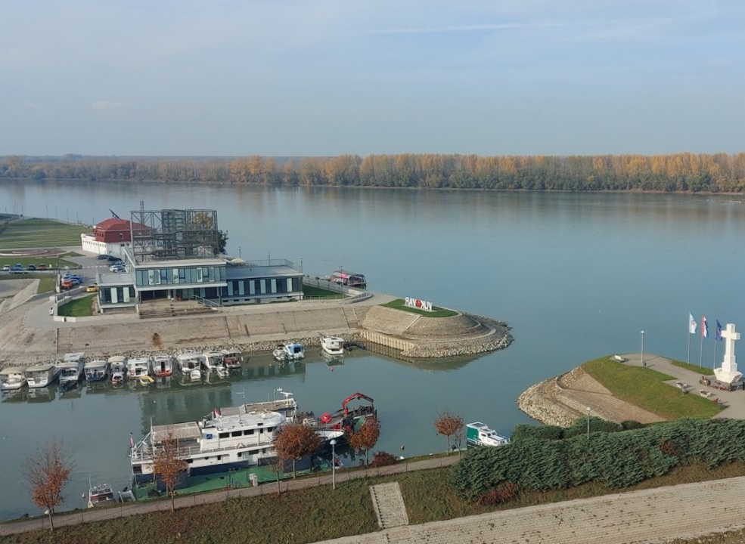
STUDENI
,,Ali, čovjeku je nekako draže da Dunav gleda s prozora, jer mu se čini da rijeka tada želi biti sama, kao da se presvlači I sprema za zimu, a zato podnosi samo one koje bez nje nikako ne mogu, premda o tome nikada ne govore."

Slide 5
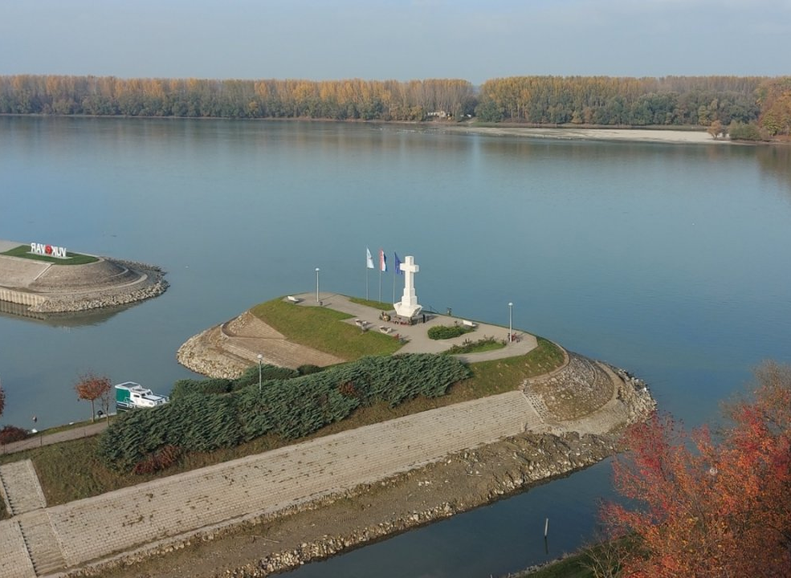
LAĐA OD VODE Pavao Pavličić
ŠETALICA
,,Odvajkada su ljudi pokušavali otići iz našeg grada, oduvjek su se trudili da se otrgnu I osamostale, da zasnuju svoj život bez obzira na grad (po sve neovisno, čak ni usprkos njemu), ali im to gotovo nikad nije uspjevalo, gotovo se uvijek pokazivalo da je sve ono što su činili bilo obilježeno, određeno I ograničeno gradom I ljudima u njemu,"

Slide 6
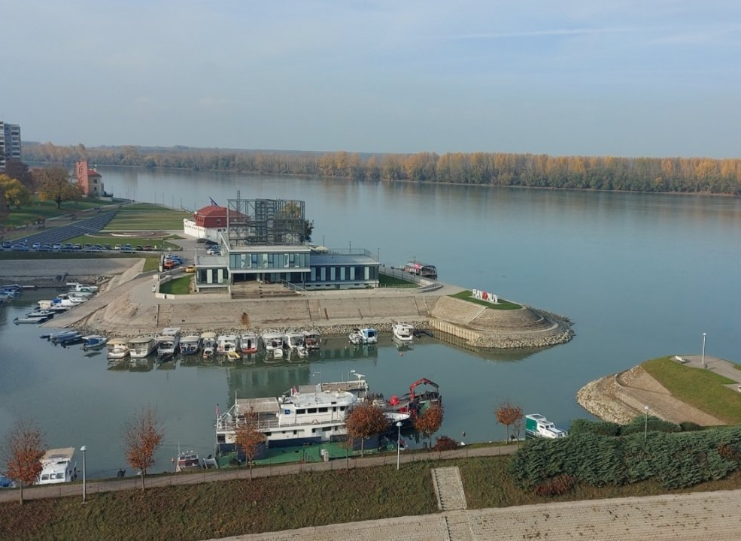
GUJA U NJEDRIMA
,,U žutoj svjetlosti vidio je svoj odraz u vodi što je mirisala."
,,Bila je zora, sunce se javljalo dolje nizvodno, pa se činilo kao da Dunav uvire u nj."

Slide 7
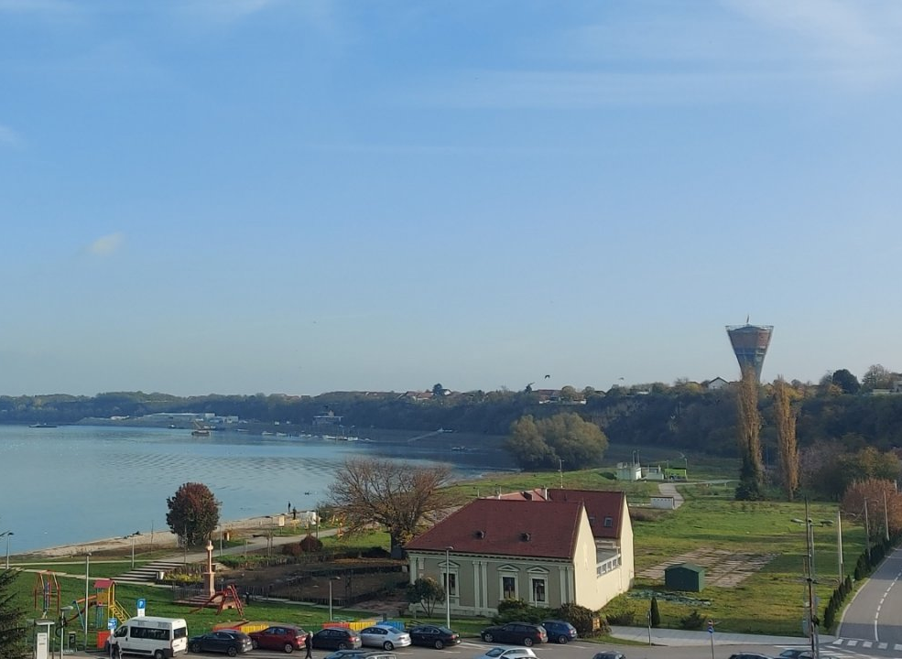
VUKOVAR NA MORU Pavao Pavličić
TREĆI TJEDAN
,,Ja sam se, recimo, prisjećao da na Dunavu često skačemo s kućice na šlepu, a ona je visoka barem tri metra; znači, nije to mnogo niže od ove tu stijene."
,,Znao sam da je to slabija utjeha, jer je stijena ipak bila dva metra viša, a osim toga, Dunav je Dunav, a more je more..."

Slide 8
PRIČA O VUKOVARU Siniša Glavašević
PRIČA O IGRI
,,Zanimljivo je koliko je kratak životni put od djetinjstva do starosti, još više me brine brzina kojom djeca gube smisao za igru, a sve u zamjenu za sitne, jedva spomena vrijedne prednosti."

